Slide 1
Class

Slide 2
Class
什么是对象？
什么是类？
类和对象之间的关系是什么？

Slide 3
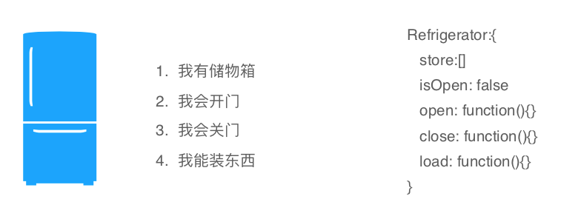
对象
对具象的抽象：
状态 state
行为 behavior

Slide 4

类
抽象的抽象：
属性 property
方法 method

Slide 5
通过构造函数生成实例对象
function Fruit(name,color) {
this.name= name
this.color = color
}
Fruit.prototype.toString = function () {
return '(' + this.name + ', ' + this.color + ')'
}
var fruit = new Fruit('apple', 'red')

Slide 6
ES6 Class
class Fruit{
constructor(name, color) {
this.name = name;
this.color = color;
}
toString() {
return `(${this.name},${this.color})`
}
}
const fruit = new Fruit('apple', 'red')

Slide 7
对比
function Fruit(name,color) { 构造函数
this.name= name
this.color = color
}
Fruit.prototype.toString = function () {
return '(' + this.name + ', ' + this.color + ')'
}
var fruit = new Fruit('apple', 'red')
class Fruit{
constructor(name, color) { 构造方法
this.name = name; 实例对象
this.color = color;
}
toString() {
return `(${this.name},${this.color})`
}
}
const fruit = new Fruit('apple', 'red')

Slide 8
Class
class Fruit{
// ...
}
const fruit = new Fruit();
typeof Fruit
fruit.hasOwnProperty('toString')
fruit.__proto__.hasOwnProperty('toString')
Fruit === Fruit.prototype.constructor
fruit.constructor === Fruit.prototype.constructor

Slide 9
原型继承
每个实例对象（object ）都有一个私有属性（称之为 __proto__）指向它的原型对象（prototype）。该原型对象也有一个自己的原型对象 ，层层向上直到一个对象的原型对象为 null。根据定义，null 没有原型，并作为这个原型链中的最后一个环节
当访问实例的属性时，JavaScript首先会检查它们是否直接存在于该对象上，如果不存在，则会[[Prototype]]中查找。

Slide 10
Class的继承
class Apple extends Fruit {
constructor(name, color, shape) {
super(name, color);
this.shape = shape;
}
toString() {
return this.shape + ' ' + super.toString();
}
}
const apple = new Apple('apple','red','circle')

Slide 11
类的 prototype 属性和__proto__属性
Class 作为构造函数的语法糖，同时有prototype属性和__proto__属性，因此同时存在两条继承链。
（1）子类的__proto__属性，表示构造函数的继承，总是指向父类。
Apple.__proto__ === Fruit
（2）子类prototype属性的__proto__属性，表示方法的继承，总是指向父类的prototype属性。
Apple.prototype.__proto__ === Fruit.prototype

Slide 12
Q & A
THANK YOU !
Q & A

